Slide 1
Хэш-таблицы и хэш-функции

Slide 2
Хеш-таблицы
Для многих приложений достаточны динамические множества, поддерживающие только стандартные словарные операции вставки, поиска и удаления.
Например, компилятор языка программирования поддерживает таблицу символов, в которой ключами элементов являются произвольные символьные строки, соответствующие идентификаторам в языке.
Хеш-таблица представляет собой эффективную структуру данных для реализации словарей. Хотя на поиск элемента в хеш-таблице может в наихудшем случае потребоваться столько же времени, что и в связанном списке, а именно θ(n), на практике хеширование исключительно эффективно.
При вполне обоснованных допущениях математическое ожидание времени поиска элемента в хеш-таблице составляет θ(1).

Slide 3
Хеш-таблица представляет собой обобщение обычного массива. Возможность прямой индексации элементов обычного массива обеспечивает доступ к произвольной позиции в массиве за время 0(1). Прямая индексация применима, если мы в состоянии выделить массив размера, достаточного для того, чтобы для каждого возможного значения ключа имелась своя ячейка.
Если количество реально хранящихся в массиве ключей мало по сравнению с количеством возможных значений ключей, эффективной альтернативой массива с прямой индексацией становится хеш-таблица, которая обычно использует массив с размером, пропорциональным количеству реально хранящихся в нем ключей.
Вместо непосредственного использования ключа в качестве индекса массива, индекс вычисляется по значению ключа.
Главный вывод, который следует из всего изложенного материала: хеширование представляет собой исключительно эффективную и практичную технологию — в среднем все базовые словарные операции требуют только 0(1) времени.

Slide 4
Таблицы с прямой адресацией
Прямая адресация представляет собой простейшую технологию, которая хорошо работает для небольших множеств ключей. Предположим, что приложению требуется динамическое множество, каждый элемент которого имеет ключ из множества U = {0,1,..., m — 1}, где m не слишком велико.
Кроме того, предполагается, что никакие два элемента не имеют одинаковых ключей.
Для представления динамического множества мы используем массив, или таблицу с прямой адресацией, который обозначим как Т [0..m — 1], каждая позиция, или ячейка (position, slot), которого соответствует ключу из пространства ключей U.
Ячейка к указывает на элемент множества с ключом к. Если множество не содержит элемента с ключом к, то Т [k] = NIL.

Slide 5
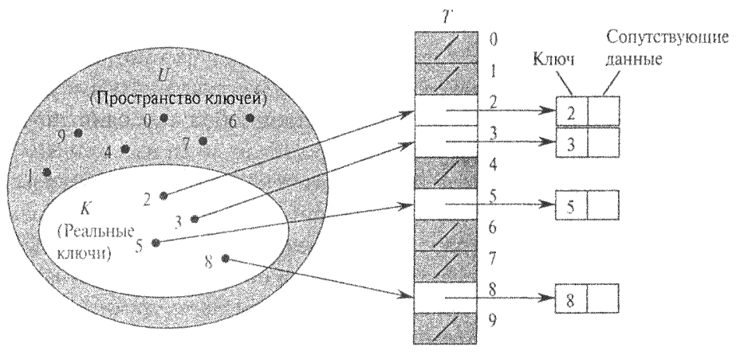
На рисунке каждый ключ из пространства U = {0,1,..., 9} соответствует индексу таблицы.
Множество реальных ключей К = {2,3,5,8} определяет ячейки таблицы, которые содержат указатели на элементы.
Остальные ячейки (закрашенные темным цветом) содержат значение NIL.

Slide 6
Реализация словарных операций тривиальна:
Direct_Address_Search(T, к) return T[k]
Direct_Address_Insert(T, x)
T[key[x]] ← x
Direct_Address_Delete(T, x)
T[key[x]] ← NIL
Каждая из приведенных операций очень быстрая: время их работы равно 0(1).

Slide 7
В некоторых приложениях элементы динамического множества могут храниться непосредственно в таблице с прямой адресацией.
То есть вместо хранения ключей и сопутствующих данных элементов в объектах, внешних по отношению к таблице с прямой адресацией, а в таблице — указателей на эти объекты, эти объекты можно хранить непосредственно в ячейках таблицы (что тем самым приводит к экономии используемой памяти).
Кроме того, зачастую хранение ключа не является необходимым условием, поскольку если мы знаем индекс объекта в таблице, мы тем самым знаем и его ключ.
Однако если ключ не хранится в ячейке таблицы, то нам нужен какой-то иной механизм для того, чтобы помечать пустые ячейки.

Slide 8
Хеш-таблицы
Недостаток прямой адресации очевиден: если пространство ключей U велико, хранение таблицы Т размером |U | непрактично, а то и вовсе невозможно — в зависимости от количества доступной памяти и размера пространства ключей.
Кроме того, множество К реально сохраненных ключей может быть мало по сравнению с пространством ключей U, а в этом случае память, выделенная для таблицы Т, в основном расходуется напрасно.
Когда множество К хранящихся в словаре ключей гораздо меньше пространства возможных ключей U, хеш-таблица требует существенно меньше места, чем таблица с прямой адресацией. Точнее говоря, требования к памяти могут быть снижены до θ(|K | ), при этом время поиска элемента в хеш-таблице остается равным 0(1).
Необходимо заметить, что это граница среднего времени поиска, в то время как в случае таблицы с прямой адресацией эта граница справедлива для наихудшего случая.

Slide 9
В случае прямой адресации элемент с ключом к хранится в ячейке к. При хешировании этот элемент хранится в ячейке h (к), т.е. мы используем хеш-функцию h для вычисления ячейки для данного ключа к.
Функция h отображает пространство ключей U на ячейки хеш-таблицы Т [0..m — 1]:
h:U —> {0,1,... ,m — 1} .
Говорят, что элемент с ключом к хешируется в ячейку h (к); величина h (к) называется хеш-значением ключа к.
Цель хеш-функции состоит в том, чтобы уменьшить рабочий диапазон индексов массива, и вместо |U | значений мы можем обойтись всего лишь m значениями.
Соответственно снижаются и требования к количеству памяти.

Slide 10
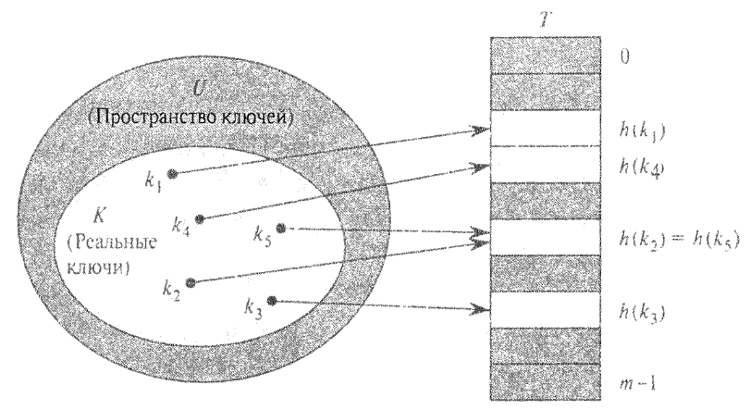
Однако здесь есть одна проблема: два ключа могут быть хешированы в одну и ту же ячейку.
Такая ситуация называется коллизией.

Slide 11
Идеальным решением было бы полное устранение коллизий.
Можно попытаться добиться этого путем выбора подходящей хеш-функции h.
Одна из идей заключается в том, чтобы сделать h “случайной”, что позволило бы избежать коллизий или хотя бы минимизировать их количество (этот характер функции хеширования отображается в самом глаголе “to hash”, который означает “мелко порубить, перемешать”).
Функция h должна быть детерминистической и для одного и того же значения к всегда давать одно и то же хеш-значение h(k).
Однако поскольку |U| > m, должно существовать как минимум два ключа, которые имеют одинаковое хеш-значение.
Таким образом, полностью избежать коллизий невозможно в принципе, и хорошая хеш-функция в состоянии только минимизировать количество коллизий.
Таким образом, крайне необходим метод разрешения возникающих коллизий.

Slide 12
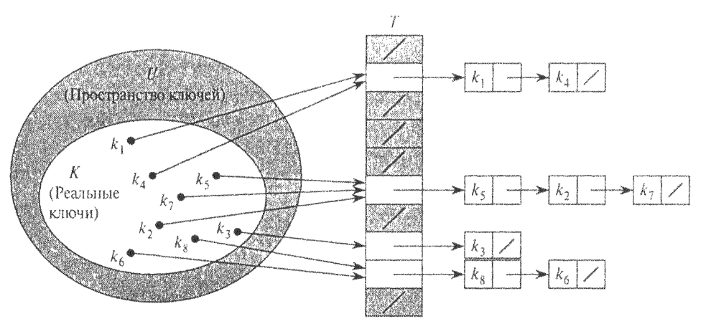
Разрешение коллизий при помощи цепочек
При использовании данного метода мы объединяем все элементы, хешированные в одну и ту же ячейку, в связанный список.

Slide 13
Ячейка j содержит указатель на заголовок списка всех элементов, хеш-значение ключа которых равно j.
Если таких элементов нет, ячейка содержит значение NIL.
На рис. показано разрешение коллизий, возникающих из-за того, что h(k₁) = h (k₄), h (k₅) = h (k₂) = h (k₇) и h(k₈) = h(k₆) .

Slide 14
Словарные операции в хеш-таблице с использованием цепочек для разрешения коллизий реализуются очень просто:
Chained_Hash_Insert(T, х)
Вставить х в заголовок списка T[h(key[x])]
Chained_Hash_Search (T, к)
Поиск элемента с ключом к в списке T[h(k)]
Chained_Hash_Delete(T, х)
Удаление х из списка T[h(key[x])]
Время, необходимое для вставки в наихудшем случае, равно 0(1). Процедура вставки выполняется очень быстро, поскольку предполагается, что вставляемый элемент отсутствует в таблице.

Slide 15
Анализ хеширования с цепочками
Насколько высока производительность хеширования с цепочками? В частности, сколько времени требуется для поиска элемента с данным ключом?
Пусть у нас есть хеш-таблица Т с m ячейками, в которых хранятся n элементов.
Определим коэффициент заполнения таблицы Т как а = n/m, т.е. как среднее количество элементов, хранящихся в одной цепочке.
Наш анализ будет опираться на значение величины а, которая может быть меньше, равна или больше единицы.
В наихудшем случае хеширование с цепочками ведет себя крайне неприятно: все n ключей хешированы в одну и ту же ячейку, создавая список длиной n. Таким образом, время поиска в наихудшем случае равно θ (n) плюс время вычисления хеш-функции, что ничуть не лучше, чем в случае использования связанного списка для хранения всех n элементов.
Понятно, что использование хеш- таблиц в наихудшем случае совершенно бессмысленно. (Идеальное хеширование (применимое в случае статического множества ключей) обеспечивает высокую производительность даже в наихудшем случае.)

Slide 16
Средняя производительность хеширования зависит от того, насколько хорошо хеш-функция h распределяет множество сохраняемых ключей по т ячейкам в среднем.
В хеш-таблице с разрешением коллизий методом цепочек математическое ожидание времени неудачного поиска в предположении простого равно­мерного хеширования равно θ (1 + a).
В хеш-таблице с разрешением коллизий методом цепочек матема­тическое ожидание времени успешного поиска в предположении простого равномерного хеширования в среднем равно θ (1 + a).
Что же означает проведенный анализ? Если количество ячеек в хеш-таблице, как минимум, пропорционально количеству элементов, хранящихся в ней, то n = О (т) и, следовательно, а = n/т = О (т)/т = О (1), а значит, поиск элемента в хеш-таблице в среднем требует постоянного времени.
Поскольку в худшем случае вставка элемента в хеш-таблицу занимает 0(1) времени (как и удаление элемента при использовании двусвязных списков), можно сделать вывод, что все словарные операции в хеш-таблице в среднем выполняются за время 0(1).

Slide 17
Хеш-функции
Качественная хеш-функция удовлетворяет (приближенно) предположению простого равномерного хеширования: для каждого ключа равновероятно помещение в любую из т ячеек, независимо от хеширования остальных ключей.
К сожалению, это условие обычно невозможно проверить, поскольку, как правило, распределение вероятностей, в соответствии с которым поступают вносимые в таблицу ключи, неизвестно; кроме того, вставляемые ключи могут не быть независимыми.
Иногда распределение вероятностей оказывается известным. Например, если известно, что ключи представляют собой случайные действительные числа, рав­номерно распределенные в диапазоне 0 ≤ к < 1, то хеш-функция h (к) = [кт] удовлетворяет условию простого равномерного хеширования.

Slide 18
Интерпретация ключей как целых неотрицательных чисел
Для большинства хеш-функций пространство ключей представляется множеством целых неотрицательных чисел N = {0,1,2,...}.
Если же ключи не являются целыми неотрицательными числами, то можно найти способ их интерпретации как таковых. Например, строка символов может рассматриваться как целое число, записанное в соответствующей системе счисления. Так, идентификатор pt можно рассматривать как пару десятичных чисел (112,116), поскольку в ASCII-наборе символов p=112 и t = 116.
Рассматривая pt как число в системе счисления с основанием 128, мы находим, что оно соответствует значению 112 • 128 +116 = 14452.
В конкретных приложениях обычно не представляет особого труда разработать метод для представления ключей в виде (возможно, больших) целых чисел. Далее при изложении материала мы будем считать, что все ключи представляют целые неотрицательные числа.

Slide 19
Метод деления
Построение хеш-функции методом деления состоит в отображении ключа к в одну из ячеек путем получения остатка от деления к на m, т.е. хеш-функция имеет вид h(k) = к mod т.
Например, если хеш-таблица имеет размер т = 12, а значение ключа к = 100, то h (к) = 4. Поскольку для вычисления хеш-функции требуется только одна операция деления, хеширование методом деления считается достаточно быстрым.
При использовании данного метода мы обычно стараемся избегать некоторых значений т. Например, т не должно быть степенью 2, поскольку если m = 2^{Р}, то h (к) представляет собой просто р младших битов числа к.
Если только заранее не известно, что все наборы младших р битов ключей равновероятны, лучше строить хеш-функцию таким образом, чтобы ее результат зависел от всех битов ключа.

Slide 20
Зачастую хорошие результаты можно получить, выбирая в качестве значения т простое число, достаточно далекое от степени двойки.
Предположим, например, что мы хотим создать хеш-таблицу с разрешением коллизий методом цепочек для хранения n = 2000 символьных строк, размер символов в которых равен 8 битам.
Нас устраивает проверка в среднем трех элементов при неудачном поиске, так что мы выбираем размер таблицы равным т = 701.
Число 701 выбрано как простое число, близкое к величине 2000/3 и не являющееся степенью 2.
Рассматривая каждый ключ к как целое число, мы получаем искомую хеш-функцию:
h(k) = к mod 701.

Slide 21
Метод умножения
Построение хеш-функции методом умножения выполняется в два этапа. Сначала мы умножаем ключ к на константу 0 < А < 1 и получаем дробную часть полученного произведения.
Затем мы умножаем полученное значение на m и применяем к нему функцию “floor” т.е.
h (к) = [т (кА mod 1)] ,
где выражение “кА mod 1” означает получение дробной части произведения кА, т.е. величину к А — [к А].
Достоинство метода умножения заключается в том, что значение т перестает быть критичным.
Обычно величина т из соображений удобства реализации функции выбирается равной степени 2. Пусть у нас имеется компьютер с размером слова w битов и к помещается в одно слово.

Slide 22
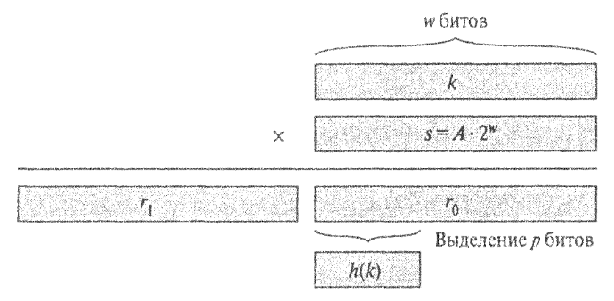
Ограничим возможные значения константы А видом s/2^{w}, где s — целое число из диапазона 0 < s < 2^{w}. Тогда мы сначала умножаем к на w-битовое целое число s = А • 2^{w}
Результат представляет собой 2w-битовое число r₁2^{w} +r_{о}, где r₁ — старшее слово произведения, а r₀ — младшее.
Старшие р битов числа r_{о} представляют собой искомое p-битовое хеш- значение.

Slide 23
Хотя описанный метод работает с любыми значениями константы А, некоторые значения дают лучшие результаты по сравнению с другими.
Оптимальный выбор зависит от характеристик хешируемых данных.
Кнут предложил использовать дающее неплохие результаты значение
А ≈ (sqrt(5)- 1)/2 ≈ 0.6180339887...
Возьмем в качестве примера к = 123456, р = 14, т = 2¹⁴ = 16384 и w = 32.
Принимая предложение Кнута, выбираем значение А в виде s/2^{w}, ближайшее к величине (sqrt(5) — 1)/2, так что А = 2654435769/2³². Тогда к * s = 327 706 022 297 664 = (76 300 • 2³²) + 17612 864, и, соответственно, r₁ = 76 300 и r₀ = 17 612 864.
Старшие 14 битов числа r₀ дают нам хеш-значение h (к) = 67.

Slide 24
Универсальное хеширование
Если недоброжелатель будет умышленно выбирать ключи для хеширования при помощи конкретной хеш-функции, то он сможет подобрать n значений, которые будут хешироваться в одну и ту же ячейку таблицы, приводя к среднему времени выборки 0(n). Таким образом, любая фиксированная хеш-функция становится уязвимой, и единственный эффективный выход из ситуации — случайный выбор хеш-функции, не зависящий от того, с какими именно ключами ей предстоит работать.
Такой подход, который называется универсальным хешированием, гарантирует хорошую производительность в среднем, независимо от того, какие данные будут выбраны злоумышленником.
Главная идея универсального хеширования состоит в случайном выборе хеш- функции из некоторого тщательно отобранного класса функций в начале работы программы.

Slide 25
Как и в случае быстрой сортировки, рандомизация гарантирует, что одни и те же входные данные не могут постоянно давать наихудшее поведение алгоритма. В силу рандомизации алгоритм будет работать всякий раз по- разному, даже для одних и тех же входных данных, что гарантирует высокую среднюю производительность для любых входных данных.
Возвращаясь к примеру с таблицей символов компилятора, мы обнаружим, что никакой выбор программистом имен идентификаторов не может привести к постоянному снижению производительности хеширования.
Такое снижение возможно только тогда, когда компилятором выбрана случайная хеш-функция, которая приводит к плохому хешированию конкретных входных данных; однако вероятность такой ситуации очень мала и одинакова для любого множества идентификаторов одного и то же размера.

